Slide 1
MATA KULIAH KAPITA SELEKTA SUMBA
PROGRAM STUDI MANAJAMEN
FAKULTAS EKONOMI BISNIS DAN HUMANIORA
UNIVERSITAS KRISTEN WIRA WACANA SUMBA
DOSEN PENGAMPU :
OSPENSIUS KAWAWU TARANAU, S.IP., M.Si

Slide 2
VISI DAN MISI
Universitas Kristen Wira Wacana Sumba, FEBH, dan Prodi Manajemen

Slide 3
UNKRISWINA SUMBA
VISI
MISI
Melaksanakan pendidikan dan pengajaran berkompetensi kewirausahaan yang berlandaskan pada nilai-nilai kristiani
Melaksanakan penelitian dan pengabdian kepada masyakarat yang mengedepankan pengembangan kreativitas, inovasi, dan upaya transformasi masyarakat
Mengembangkan kerjasama yang sinergi untuk mendukung penyelenggaraan Tri Dharma Perguruan Tinggi.
Melaksanakan tata kelola universitas yang unggul, luhur, pelopor, teladan, dan berani.
Menjadi universitas unggul berlandaskan semangat kewirausahaan dan nilai-nilai kristiani.

Slide 4
FAKULTAS EKONOMI, BISNIS DAN HUMANIORA
VISI
MISI
Menjadi Fakultas yang unggul dan profesional, di bidang ekonomi, bisnis dan humaniora dalam pengembangan SDM yang berjiwa wirausaha dan dilandasi nilai-nilai kristiani
Melaksanakan pendidikan dan pengajaran yang unggul, berkualitas dan profesional dilandasi nilai-nilai kristiani serta mampu bersaing secara global
Menyelenggarakan kegiatan penelitian dan pengabdian kepada masyarakat serta publikasi ilmiah untuk peningkatan reputasi fakultas serta tercipta suasana yang mengedepankan pengembangan kreativitas, inovasi, dan upaya transformasi masyarakat.
Mengembangkan kerjasama kemitraaan dengan berbagai pihak baik regional maupun nasional
Melaksanakan tata Kelola fakultas secara profesional, akuntabel dan transparan berdasarkan prinsip nilai-nilai keunggulan, keluhuran, kepeloporan, keteladanan dan keberanian.

Slide 5
PRODI MANAJEMEN
VISI
MISI
Menyelenggarakan pendidikan dan pengajaran yang berfokus pada bidang Manajemen yang berbasis wirausaha
Melaksanakan penelitian dibidang Manajemen dan mempublikasikannya.
Melaksanakan pengabdian kepada masyarakat sebagai wujud dari pengamalan Ilmu Pengetahuan, Teknologi dan Seni (IPTEKS) dalam bidang Manajemen
Membangun kemitraan dengan lembaga-lembaga lain (pemerintah, Swasta, LSM) dalam bidang Manajemen.
Menjadi pusat keunggulan di bidang Manajemen yang menghasilkan tenaga ahli dan professional yang memiliki semangat Kewirausahaan dan Nilai-nilai Kristiani

Slide 7
Model Pembelajaran
Perkuliahan semester genap 2023-2024 akan dilakukan secara luring, namun penugasan menggunakan eMAS
Pengajar KSS dilakukan oleh tim pengajar (team teaching) yang terdiri dari 9 orang dosen : OKA, DAN, DAY, DES, KUH, RAY, DEN, USA & DEL
Materi kuliah dibuat berdasarkan hasil penelitian ilmiah (artikel & buku)
Perkuliahan :
Materi
Vidio
Diskusi

Slide 9
Bahan Kajian :
Asal Usul Leluhur Orang Sumba
Sumba & Lingkungan Alamnya (bagian 1 & 2)
Aspek Sosial Ekonomi dalam Masyarakat Sumba
Aspek Sosial Politik dalam Masyarakat Sumba
Aspek Sosial Politik dalam Masyarakat Sumba ( Kuliah Umum)
Aspek Sosial Budaya dalam Masyarakat Sumba
Isu Gender dalam Masyarakat Sumba
Aspek Sosial Legal dalam Masyarakat Sumba (bagian 1& 2)
Aspek Sosial Kesehatan dalam Masyarakat Sumba
Aspek Sosial Pendidikan dalam Masyarakat Sumba
Perubahan Iklim & Mitigasi Bencana di Sumba (Kuliah Umum)

Slide 10
PENILAIAN
Aspek-aspek yang akan dinilai untuk menentukan nilai akhir dalam perkuliahan adalah:
Kehadiran 10 %
Quis 20 %
Tugas 35 %
Evaluasi Tengah Semester 15 %
Evaluasi Akhir Semester 20 %
Mahasiswa hanya di perkenankan absen/tidak mengikuti perkuliahan tanpa alasan yang dapat di terima sebanyak 3 X pertemuan. Mahasiswa yang absen lebih dari 3X pertemuan tidak berhak memperoleh nilai UAS.

Slide 11
PENILAIAN AKHIR
No | Skor Akhir | Grade
1 | Skor ≥ 80 | A
2 | 70 ≤ Skor ≤ 79,9 | AB
3 | 60 ≤ Skor ≤ 69,9 | B
4 | 50 ≤ Skor ≤ 59,9 | BC
5 | 40 ≤ Skor ≤ 49,9 | C
6 | 30 ≤ Skor ≤ 39,9 | CD
7 | 25 ≤ Skor ≤ 29,9 | D
8 | Skor < 25 | E

Slide 14
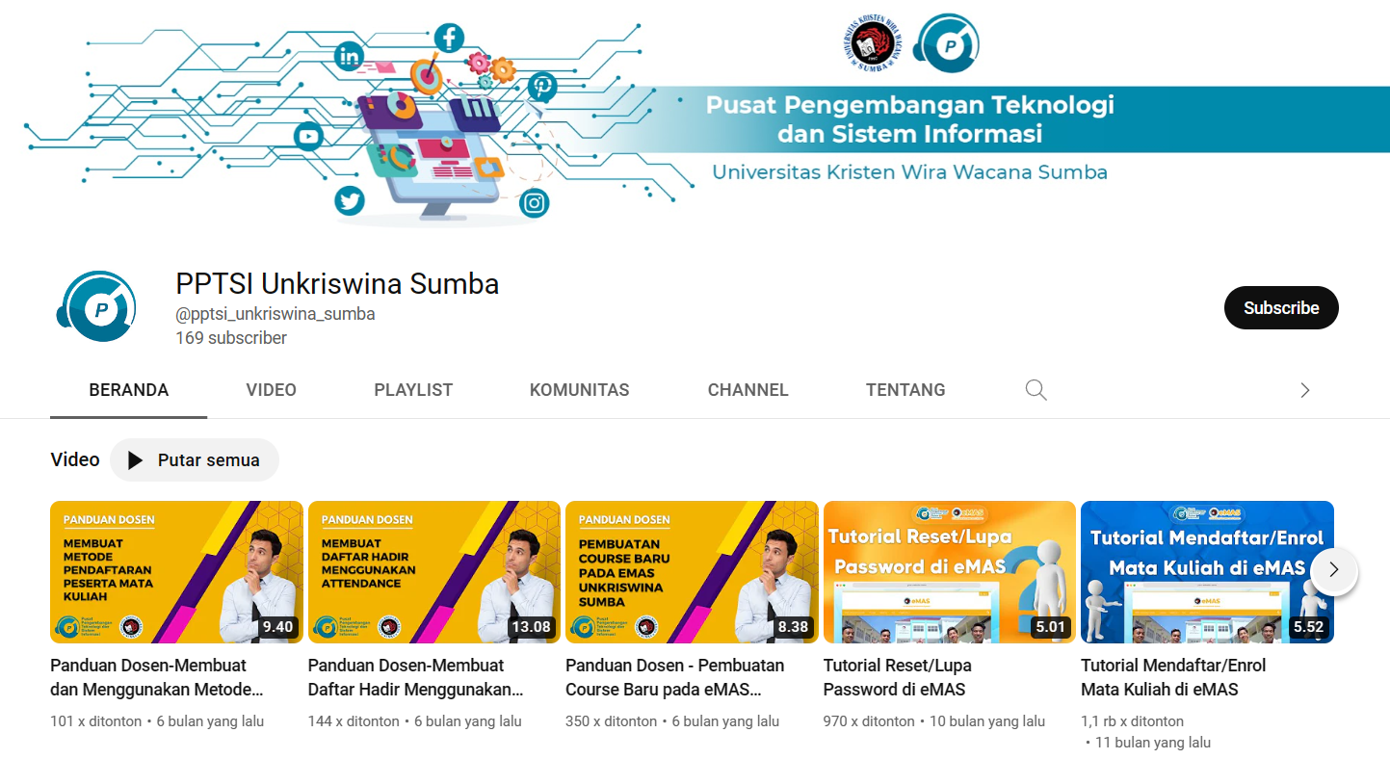

Slide 15
PERATURAN
(PERKULIAHAN OFLINE)
Mahasiswa hadir dalam perkuliahan tatap muka minimal 80% dari jumlah pertemuan ideal. Setiap mahasiswa harus aktif dan partisipatif dalam perkuliahan.
Menjujung tinggi etika moral (tidak membuat kegaduhan/gangguan/kerusakan dalam kelas) terhadap dosen, dan sesama teman. *
Berpakian rapi dan sopan
*Mahasiswa yang melanggar Tata Terbib diwajibkan meninggalkan ruangan perkuliahan dan yang bersangkutan hanya berhak memperoleh nilai akhir E.

Slide 16
PERATURAN
(PERKULIAHAN OFLINE)
4. Mahasiswa di perbolehkan meninggalkan ruang kuliah apabila :
Dosen tidak hadir sampai 15 menit perkuliahan tanpa informasi.
Dosen tidak hadir sampai 45 menit perkuliahan apabila ada pemberitahuan/ informasi
5. Mahasiswa yang hadir lebih dari 15 menit setelah jam perkuliahan di mulai dianggap sebagai mahasiswa yang tidak mengikuti perkuliahan. Namun mahasiswa tersebut tetap dapat/diperkenankan untuk mengikuti perkuliahan tanpa mengisi presensi/daftar hadir.
*Mahasiswa yang melanggar Tata Terbib diwajibkan meninggalkan ruangan perkuliahan dan yang bersangkutan hanya berhak memperoleh nilai akhir E.

Slide 17
PERATURAN
(PERKULIAHAN OFLINE)
6. Selama perkuliahan berlangsung, HP dalam posisi off atau silent.
7. Selama perkuliahan berlangsung, izin hanya diperbolehkan 2 kali (10 menit)*
8. Meminta izin jika ingin berbicara, bertanya, menjawab, meninggalkan kelas atau keperluan lain.
9. Tidak boleh ada plagiat dan bentuk-bentuk pelanggaran norma lainnya.
* Mahasiswa yang melanggar Tata Terbib diwajibkan meninggalkan ruangan perkuliahan dan yang bersangkutan hanya berhak memperoleh nilai akhir E.

Slide 18
TERIMA KASIH

